Slide 1

Fonds
Präsentiert von Marvin Bäumer

Slide 2
Inhaltsverzeichnis
Was sind Fonds?
Vorteil/Nachteile von Fonds
Beispiel
Unterschied zwischen Fonds und ETF´s
Übersicht verschiedener Arten
Quellen

Slide 3
Was sind Fonds
Geldtopf
Verschiedene Arten von Risiko
Verschiedene Arten
  Aktienfonds -> Hohes Risiko
  Immobilienfonds -> Mittleres Risiko
  Rentenfonds -> Geringes Risiko (Anleihen)
  Unterschiedliche Anlagedauer

Slide 4
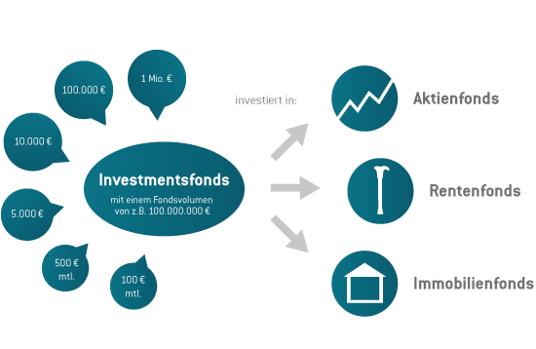

Slide 5
Vorteile
Verteilung des Kapitals
Unkomplizierter Zugang zu Marksegmenten
Einige Fonds -> leichter ver- und ankauf
Management Team
  Fundierte Entscheidung durch Marktanalyse

Slide 6
Nachteile
Kosten durch Management
Keine Gewinngarantie
Fondsanteile können schwanken
Hängt von der Fähigkeit des Managers ab

Slide 7
Beispiel
Rentenfonds
  Jährliche Zinsen
  Regelmäßige Rendite dafür weniger
  Eher für Anleger mit wenig Risikobereitschaft (Anleihen)
Aktienfonds
  Höhere Renditen und Schwankungen
  eine Regelmäßige Auszahlung
  Eher für Anleger mit hoher Risikobereitschaft

Slide 8
Unterschied zwischen Fonds und ETF´s
Hauptunterschied -> unterschiedliche Verwaltung und Handlung
Fonds werden verwaltet und aktiv gehandelt
ETFs bilden einen Index und sind passiv
Fondsanteile können von Banken gekauft werden
ETF´s werden an der Börse gehandelt

Slide 9
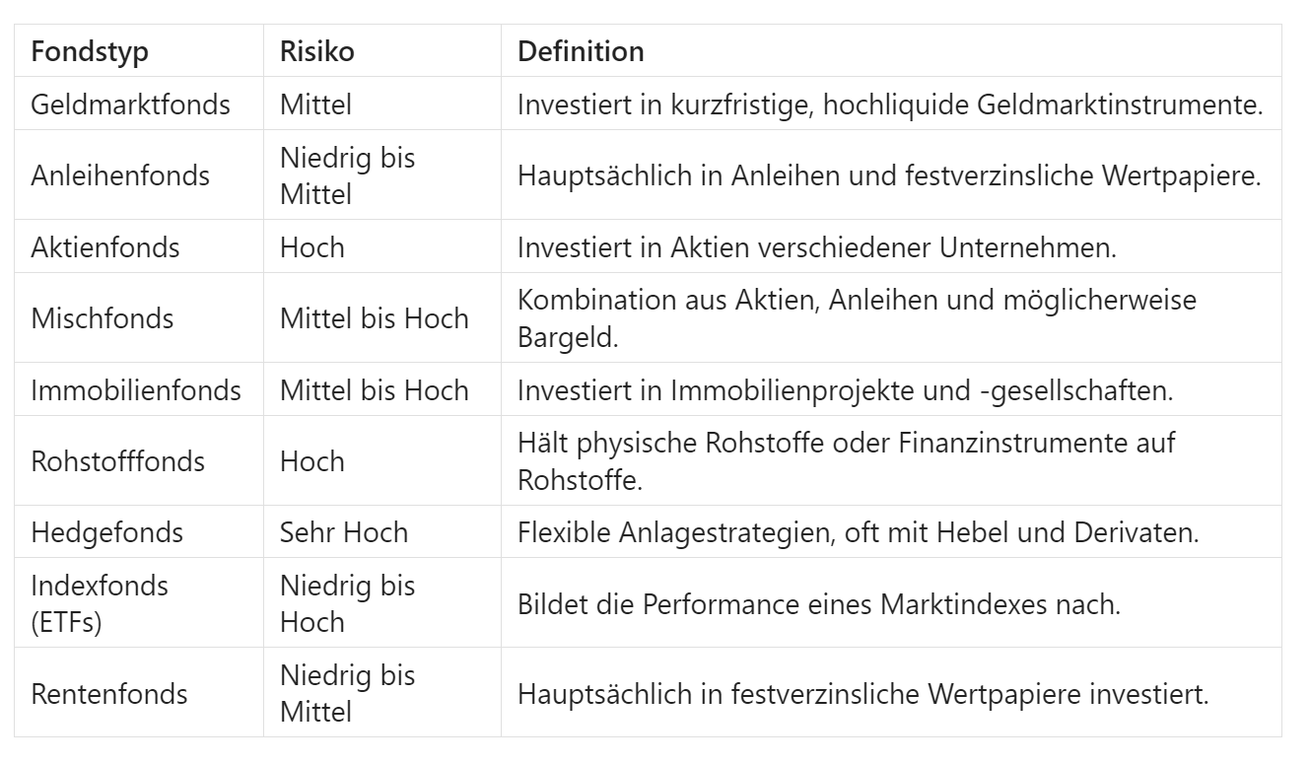
Verschiedene Arten von Fonds

Slide 10
Quellen
https://finanzwissen.de/investieren/fonds/ ↩︎↩︎↩︎
https://www.commerzbank.de/investieren/wissen/anleihen/↩︎
https://www.finanzen.net/ratgeber/wertpapiere/fondsarten↩︎
https://www.blog.union-investment.de/startseite-blog/ratgeber/geld-anlegen_wofuer-und-wie-lange.html↩︎
https://www.fondsclever.de/ratgeber/lexikon-investmentfonds/wertschwankungen/↩︎
https://www.deka.de/privatkunden/produkte/fonds/rentenfonds↩︎
https://www.sparkasse.de/pk/ratgeber/finanzplanung/investieren/in-wertpapiere-investieren/aktienfonds.html
https://www.honorarfinanz-ag.de/etf-ratgeber/unterschied-etfs-fonds/↩︎
https://www.weltsparen.de/geldanlage/etf/unterschied-fonds-etf/↩︎
https://www.bvi.de/fondswissen/basiswissen-zu-fonds/welche-arten-von-fonds-gibt-es/↩︎

